Slide 1
Authenticated in VANETs

Slide 2
Reference
( 2022)A Group-Based Multicast Service Authentication and Data Transmission Scheme for 5G-V2X
  IEEE Transactions on Intelligent Transportation Systems(IF：9.551)
(2022)A Certificateless Efficient and Secure Group Handover Authentication Protocol in 5G Enabled Vehicular Networks
  ICC 2022 - IEEE International Conference on Communications
(2021)A Formally Verified Security Scheme for Inter-gNB-DU Handover in 5G Vehicle-to-Everything
  IEEE Access (IF：3.476)

Slide 3
Outline
VANETs 現有的架構以及其通訊
目前有讀到的論文
研究方向

Slide 4
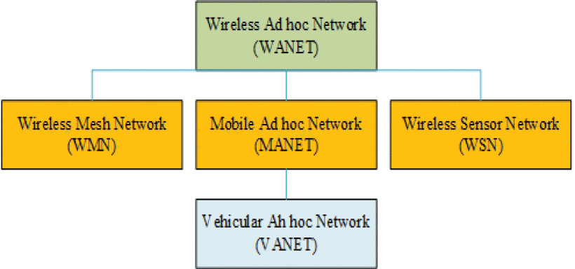
Ad Hoc Network
Notes:
隨意網路（Ad Hoc Network）已經發展了數十年，它的理念是每一台設備不僅可以發送接收網路封包，更能夠扮演網路中繼站的角色，在這樣的網路裡，不需要特別依靠特定的網路基礎建設，而是透過各個設備互相連結構成網路，與一般傳統的網路不同，當然所使用的網路協定也不相同。而隨意網路最大的使用環境就是無線網路，因為各個節點的高度移動性，所以使用隨意網路方式建構出高效率的網路環境，但是也因為無線網路的特性，讓路由方式的設計必須有所不同。有以下三種
Vehicular ad-hoc network
是通過將移動自組織網絡(MANET) 的原理（移動設備無線網絡的自發創建）應用於車輛領域而創建的。其中可以形成網絡並可以在汽車之間中繼信息。結果表明，車對車和車對路邊通信架構將在 VANET 中共存，以提供道路安全、導航和其他路邊服務。VANET是智能交通系統的關鍵部分(ITS) 框架。有時，VANET 被稱為智能交通網絡。它們被理解為已經演變成更廣泛的“車聯網”VANET 支持廣泛的應用——從簡單的一跳信息傳播，例如合作意識消息 (CAM) 到遠距離的多跳消息傳播。大多數對移動自組織網絡(MANET) 感興趣的問題都對 VANET 感興趣，但細節有所不同。車輛不是隨機移動，而是傾向於以有組織的方式移動。同樣可以相當準確地描述與路邊設備的相互作用。

Slide 5
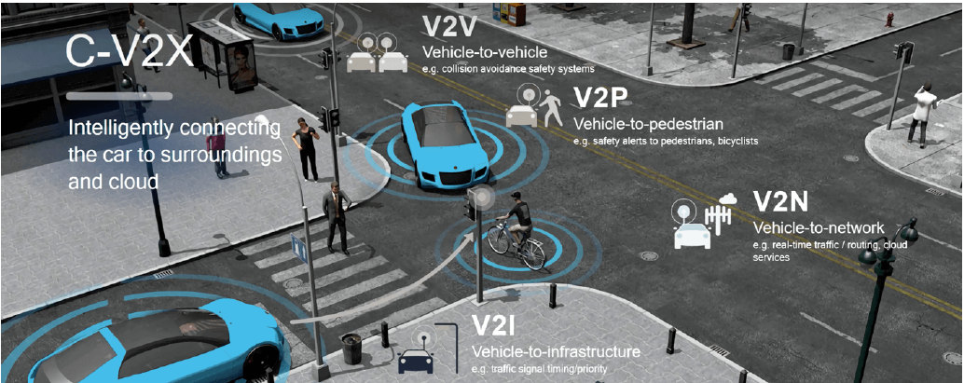
Introduction to V2X communications
Notes:
車子越來越多功能以及輔助駕駛很難透過車上的sensor去找到發現問題
V2V通信(vehicle-to-vehicle communication; V2V communication)，V2V通信是為了防止事故發生，通過專設的網路發送車輛位置和速度信息給另外的車輛。讓車輛針對附近的路況，馬上做出反應，不但有助於避免車禍發生，還可以實現智慧型運輸系統(ITS)的願景。比方說，「車輛隊列技術」(platooning)利用V2V通訊，縮短車輛間的最小車距，讓車隊成員如同火車的車廂一般緊密排列，有助於降低油耗，提升營運效率。
V2P行人有穿戴sensor(手錶)讓車子能去減速避免碰撞到行人
V2I車輛根路邊設置例如像紅綠燈
目前只有V2N比較多支援 因為其他三個要同樣有資源的會比較少

Slide 6
Advantages of V2X communications
Non-line-of-sight sensing
  Provides 360-degree NLOS awareness, works at night and in bad weather conditions
Conveying intent
  Shares intent, sensor data, and path planning info for higher level of predictability
Situational awareness
  Offers increased support for soft safety alerts and graduated warning
Notes:
Non-line-of-sight sensing(視線以外的)資訊，天氣路況等等
可以知道一些安全性的狀況

Slide 7
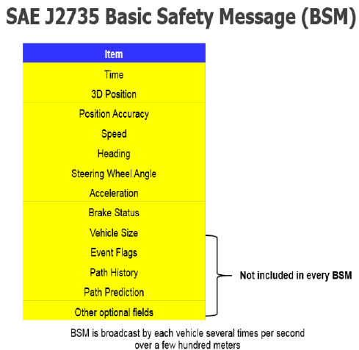
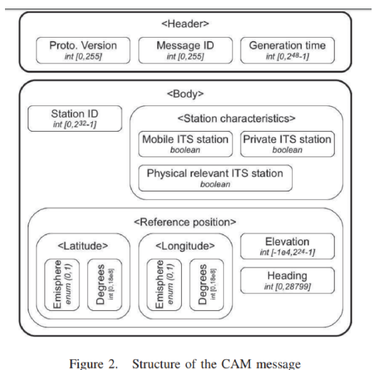
V2X Message Formats
Cooperative Awareness Message (CAM, by ETSI)
Decentralized Environmental Notification Message (DENM, by ETSI)
Basic Safety Message (BSM, by SAE)
Notes:
SAE 美國自訂的標準(左)
ETSI歐洲自訂的標準(右)
世界對於V2X安全標準目前還沒有統一

Slide 8
Application communication patterns
Broadcast
  requires authentication, authorization and integrity, but not confidentiality
  receiving ITS-S should verify the constructed certificate chain and signature
  e.g., CAM and DENM
Multicast
  requires authentication, authorization integrity and confidentiality (depending on security policy)
  Group key management may be application specific or follow some standard
Unicast
  requires authentication, authorization integrity and confidentiality
  Key management may be application specific or follow some standard
Notes:
Broadcast
廣播是要讓不特定對象所以隱私不太重要，廣播算一些比較緊急的訊息(例如像車子快撞到了)，這樣加解密會多花點時間。
Authentication(驗證), authorization(授權)在於前面這兩個是真的不是捏造的。即使是假消息也能去追查倒是哪輛車所發出來得
Multicast
像一個車隊之類的這裡就會有一個比較隱私的訊息要傳送
Unicast
就跟平常上網一樣

Slide 9
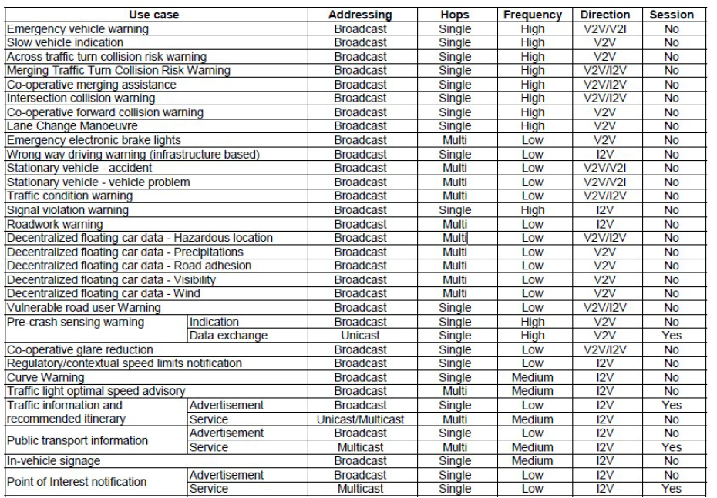
Use cases of ITS in the ETSI documents
Notes:
ETSI所列出來的
像是變換車道一些
公共交通資訊可能就是有訂閱的人才能得到

Slide 10
Security of V2X communications
Authentication
  The V2X messages must be signed by the sender and verified by the receiver.
Integrity
  The content of V2X messages cannot be tampered.
Anonymity
  The sender’s identity cannot be recognized and traced.
Linkability
  A message can be linked to its source in case of need.
Revocability
  A malicious vehicle can be revoked if found (unable to create valid authentication information or have the sent messages accepted).
Notes:
驗證 確定是由合法使用者所送出而且可以被驗證，有問題可以追得到是誰所發出
完整性 不會被串改
匿名性 怕使用者被跟蹤
有特殊狀況還是能追得到 一旦發生事情還是抓得到
匿名性跟連結性是不違背的
註銷 有問題可以是把有問題的使用者註銷調

Slide 11
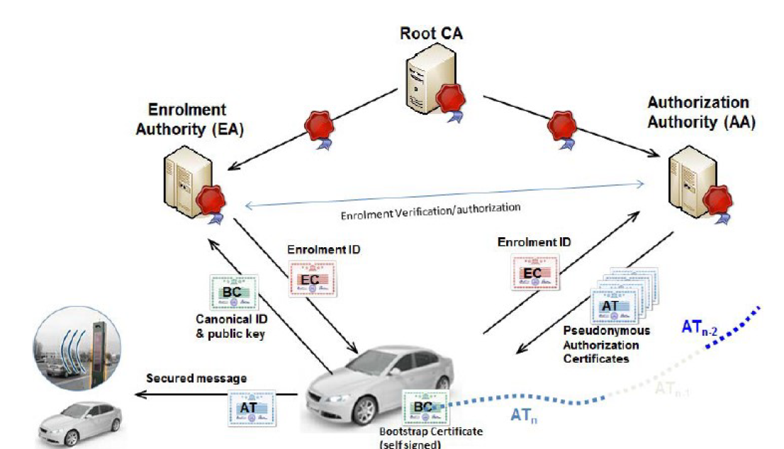
The Public Key Infrastructure (PKI)
Notes:
一開始會先跟EA取得一一個註冊(Enrolment )ID，然後為了匿名性會再拿註冊ID跟AA去作授權。AA會再給你一長串的假名 的憑證。之後可以用得到憑證去跟其他車輛加密驗證其真實性。
背後管理還是有一個CA管理其public key

Slide 12
The following information elements shall be established in an ITS-S:
  a globally unique canonical identifier
  contact information for the EA and AA: network address and public key certificate
  the set of current known trusted AA certificates
  a public/private key pair for cryptographic purposes
  the Root CA public key certificate (or certificates if multiple Root CAs) and the address of distribution center (for CTL or CRL)
The following three items in an EA:
  the permanent canonical identifier of the ITS-S
  the profile for the ITS-S (e.g., regional restriction)
  the public key from the key pair belonging to the ITS-S
Notes:
a globally unique canonical identifier會有一個識別號就像現在引擎上面有一串識別碼
會有EA和AA的位子跟憑證
可以接洽其他憑證
做一些加解密的措施
跟CA一些黑白名單的資料
the permanent canonical identifier of the ITS-S
一些註冊名稱跟一些詳細資料訊息

Slide 13
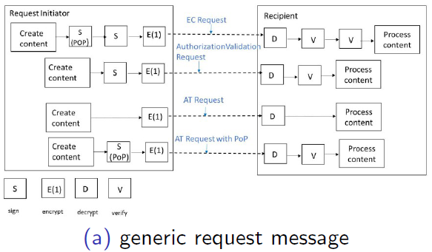
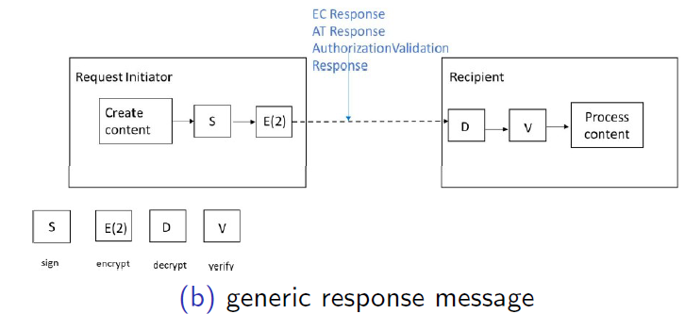
Generic request/response messages

Slide 14
Certificate Trust List (CTL)
Can be generated and distributed by trust list manager (TLM) or root
CA: full or delta
use cases of CTL from TLM:
  add/remove/renew a root CA
  update TLM certificate after renewal
Information in CTL from TLM
  TLM certificate and link certificate (optional)
  Root CA certificates and link certificates (optional)
  C-ITS Point Of Contact (CPOC) access point
use cases of CTL from root CA
  add/remove/renew EA or AA certificates and access points
  update distribution center (DC) access point to enable secure distribution of root CA contact
Information in CTL from root CA
  EA/AA certificates and access points;
  DC access point
Notes:
一些白名單要如何做取得更新這樣

Slide 15
certificate revocation list (CRL)
issued and signed by root CA
contain CA certificates identifiers (HashedID8) that are no longer worthy of being trusted
The generated CRL shall be signed and time-stamped
The RCA shall publish and distribute the updated CRL via a Distribution Centre (DC)
Notes:
黑名單ETSI是假設有一個網站可以讓大家去下載
可是有一個問題如果黑名單不再你所在地區的話，拿了也沒用反而多了很多CR

Slide 16
Problem with traditional PKI
Traditional approach
  Device creates a certificate signing request (CSR), including the public key.
  Device sends the CSR to the PKI over a secure channel.
  PKI’s CA then signs the certificate and provide it to the requester.
Problems for pseudonym certificates
  Thousands of public keys would be generated in the device and then sent to the SCMS.
  Frequent communications between device and SCMS is not scalable.
Notes:
裝置就會創建一個憑證包含public key然後送給CA(只有一個就還好)
但是如果一台車有好幾個假名用的憑證這CA會必須要儲存好幾的個這樣就很麻煩
為了簡化憑證 讓裝置不用一直去申請
解決方法
Butterfly key

Slide 17
Butterfly key expansion
Goal
  To allow a device to to request an arbitrary number of certificates
Main idea:
  A single request that contains only one signing public key seed, one encryption public key seed, and two expansion functions.
  Certificates are encrypted by the PCA to the device to avoid the RA being able to relate certificate content with a certain device.
Notes:
目標
希望讓一個裝置能要求任意憑證要多少有多少不用一直去申請
方法
就是要求一次會有一個起始點然後一個加密用的public key 。signing public key 簽章用的
由RCA去做加密中間的RA就無法知道內容， 設計的概念就是把加密的單位跟憑證的單位做分開不要讓任何一個單位知道過多的車輛的資訊

Slide 18
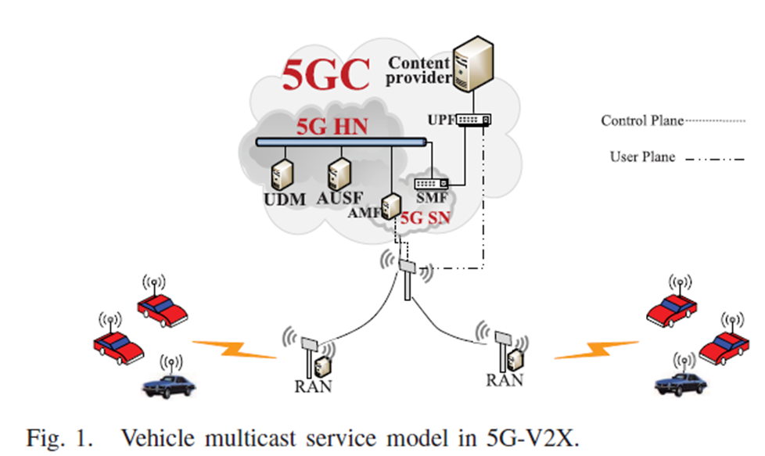
( 2022)A Group-Based Multicast Service Authentication and Data Transmission Scheme for 5G-V2X
Notes:
介紹了5G-V2X中典型的車載組播服務模型，並提出了基於該模型的基於組播服務認證和數據傳輸方案。通過該方案，在獲得5G HN在線安全分發的密鑰後，一組車輛可以同時連接到外部內容提供商，獲得組播服務，然後獲得組播服務密鑰，進一步獲得組播服務數據。通過額外引入組播流量密鑰，組播服務密鑰可以在車輛加入和離開時得到相應的有效更新。

Slide 19
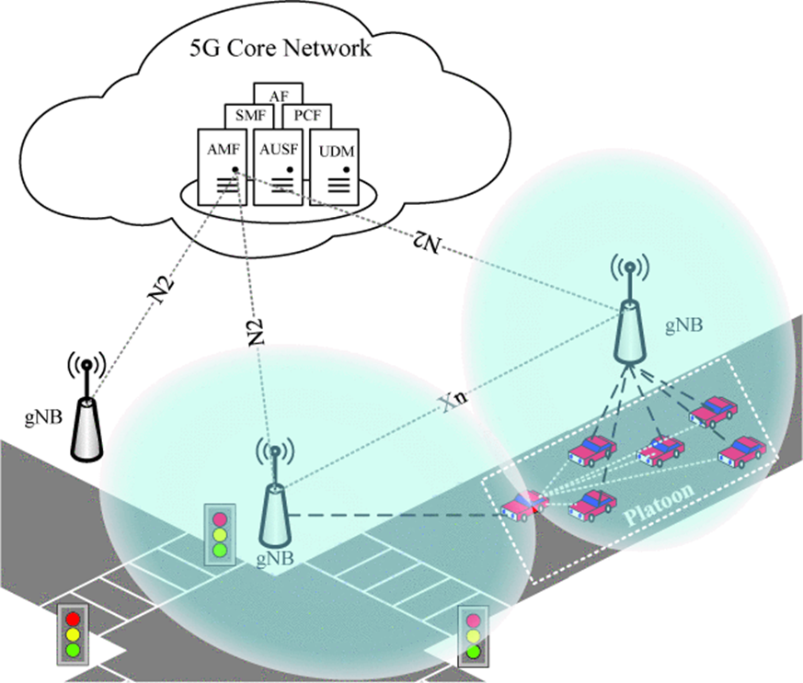
(2022)A Certificateless Efficient and Secure Group Handover Authentication Protocol in 5G Enabled Vehicular Networks
Notes:
每輛車輛通過 gNB 通過無線信道連接到網絡。gNB 通過有線通道連接到 5G 核心網絡 (CN)。在交接期間，AMF 與車輛保持身份驗證和密鑰管理。當排中的第一輛車進入 t-gNB 的覆蓋範圍時，它將使用與 t-gNB 的新會話密鑰發送其臨時身份T ID 1、時間戳t 2以及加密的時間戳和隨機數ķ*Gñ乙1在給 s-gNB 的測量報告中。車輛應使用K gNB * = KDF ( NH ║ PCI ║ ARFCN - DL ) 推導出新的會話密鑰ķ*Gñ乙1，其中KDF是3GPP規定的密鑰導出函數，ARFCN-DL是gNB的絕對射頻信道數下行鏈路，PCI是gNB的物理小區標識。整個消息使用帶有 s-gNB的會話密鑰K gNB 1進行加密。之後要加入這個群組的後來的車載去跟首車認證，這篇比較特別的是將g-nb分為兩種分為s-gnb跟t-gnb以及AMF也分兩種s-AMF和t-AMF。主要當只有一台車禍首車時，都事先連到s-gnb在透過s-AMF認證完後，才會透過s-AMF轉送到t-gnb去連線分成組，在對t-AMF做轉發請求，t-AMF傳請求給t-gnb轉發請求，這時t-gnb才會開始處理t車輛驗證請求。當有首車驗證完後其他即可透過偶車進行認證認證時，首車會廣播一個帶有t-gnb的簽章的封包給s-gnb做驗證，最後驗證都成功後ˋ新車就可以加入這個group啟動功能了

Slide 20
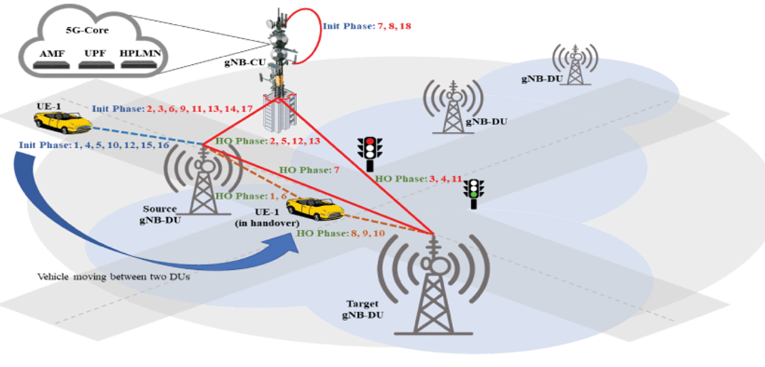
(2021)A Formally Verified Security Scheme for Inter-gNB-DU Handover in 5G Vehicle-to-Everything
Notes:
提出了一個由兩個階段組成的安全協議，即初始和移交。 前一階段有助於UE和服務型NB-DU之間的相互認證和關鍵協議，但後者確保了UE在gNB-DU之間移交中的流動性。 該協議旨在保持現有的服務品質，並支援基本的安全要求，包括保密性、完整性、相互身份驗證、安全金鑰交換和完美的前向保密性。

Slide 21
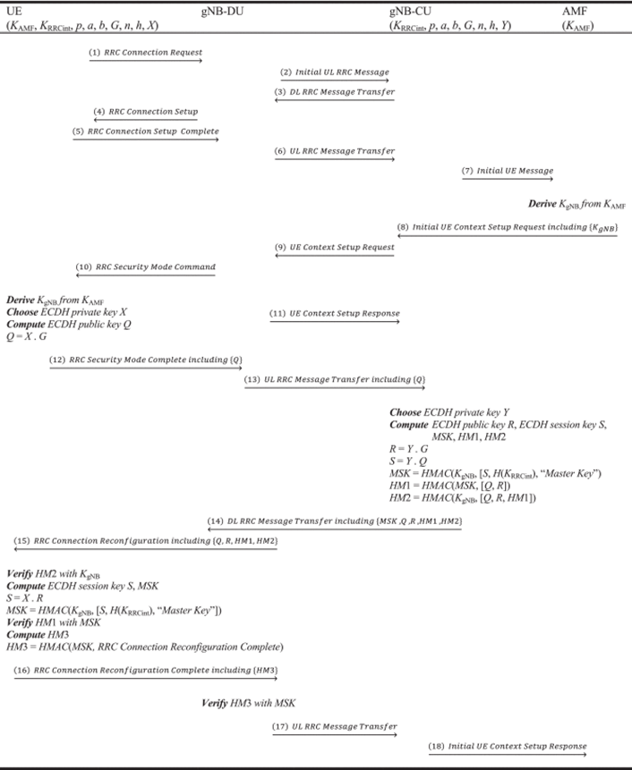
初始階段
Notes:
協議的這一階段決定了UE和gNB-DU所需的初步步驟。 其中最重要的是相互身份驗證，並在資料通訊和移交之前在它們之間建立一個安全通道。 這對gNB-DU來說甚至至關重要，因為它無法匯出主鍵MSK，因為UE和它之間沒有預先共享的資訊。 因此，初始階段旨在在gNB-CU的協助下，在UE和gNB-DU之間安全地交換主鍵MSK。 UE和gNB-CU共享安全金鑰KgNB 那源自KAMF 作為生成主鍵MSK的密資訊。
(1)AMF衍生KgNB 從K_AMF 根據關鍵層次結構，並傳送KgNB 作為初始UE上下文設定請求訊息的一部分，傳送給gNB-CU。
(2)收到RRC安全模式命令訊息後，UE派生KgNB 從K_amf 並生成ECDH私鑰X 並計算ECDH公鑰Q 。 然後，UE傳送RRC安全模式完整訊息（包括ECDH公鑰）Q ）給gNB-DU。
(3) gNB-DU將RRC安全模式完整訊息編碼為UL RRC訊息傳輸，並將其傳輸到gNB-CU。
(4)當gNB-CU收到UL RRC訊息傳輸時，它會生成ECDH私鑰Y 和ECDH公鑰R 。 ECDH會話金鑰S 然後從UE的ECDH公鑰計算Q 以及它自己的ECDH私鑰Y 。 主會話金鑰MSK透過KRRCint （UE和gNB-CU之間RRC通訊中使用的完整性金鑰），KgNB （從AMF交付）和會話金鑰S 。 然後，gNB-CU建立訊息身份驗證程式（HM1和HM2）KgNB 和MSK分別保護訊息並證明擁有鑰匙。 最後，gNB-CU將包含MSK、R、HM1和HM2的DL RRC訊息傳輸傳送到gNB-DU。
(5) gNB-DU儲存DL RRC訊息傳輸中的MSK，並將RRC連線重新配置訊息傳輸到UE，包括R、HM1和HM2。
(6)接收上一條訊息的UE首先驗證訊息身份驗證程式HM2KgNB 。 為了獲得積極的結果，它匯出ECDH會話金鑰S 以及主鑰MSK及其ECDH私鑰X 和gNB-CU的ECDH公鑰R 。 接下來，UE使用派生主鍵MSK驗證HM1。 如果HM1有效，UE然後使用主鍵MSK生成訊息身份驗證程式HM3，該主鍵用於保護RRC連線重新配置完成訊息，並將其傳輸到gNB-DU。
(7) gNB-DU使用主鍵MSK驗證訊息身份驗證程式HM3。 如果HM3有效，它保證了UE和gNB-DU的安全交換主鑰。 接下來，gNB-DU將RRC連線重新配置完成訊息編碼到UL RRC訊息傳輸，並將其傳送到gNB-CU。
(8) gNB-CU將初始UE上下文設定響應訊息傳輸給AMF，以通知初始階段已完成。

Slide 22
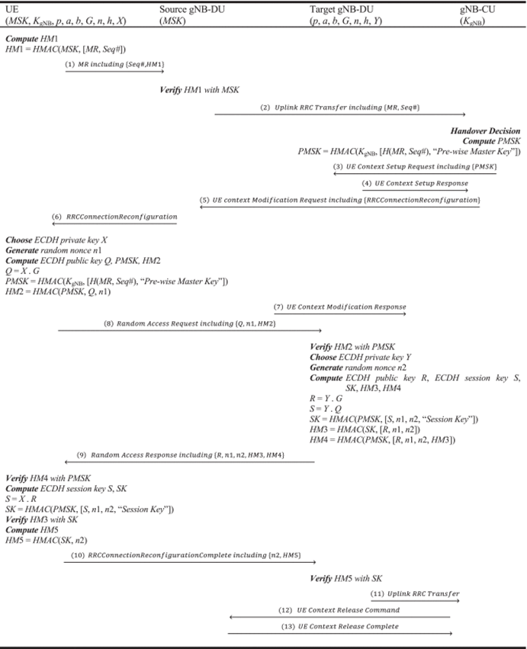
交接階段
Notes:
一旦協議的初始階段成功完成，並且gNB-DU和UE都擁有maser金鑰MSK，協議的移交階段就會繼續。 特別是對於該協議，UE被視為可以在gNB-DU之間移動的移動裝置。 在這種情況下，gNB-CU決定交接，並將預先主鍵PMSK傳輸到目標gNB-DU。 然後，目標gNB-DU從預先主鍵PMSK中匯出會話金鑰SK。
UE記錄當前網路和MR裝置的狀態。 然後，UE生成帶有MR、序列號Seq#和主鍵MSK的訊息身份驗證程式HM1，然後將其傳輸到源gNB-DU。
源gNB-DU使用主鍵MSK驗證訊息身份驗證程式HM1，並檢查序列號Seq#。 如果HM1和Seq#有效，源gNB-DU將MR編碼為Uplink RRC傳輸訊息，並將其傳送到gNB-CU。
一旦Uplink RRC傳輸訊息到達gNB-CU，它就會檢查收到的MR並決定移交。 當確定交接時，gNB-CU將使用主鍵匯出帶有主鍵的PMSKK_gNB 和MR的雜湊值。 接下來，它透過安全通道將PMSK傳輸到目標gNB-DU。
目標gNB-DU儲存PMSK，並將UE上下文設定響應訊息傳遞給gNB-CU。
收到UE上下文設定響應訊息後，gNB-CU將UE上下文修改請求訊息傳輸給源gNB-DU。
源gNB-DU從UE上下文修改請求訊息中提取RRCConnectionReconfiguration訊息，並將其傳輸到UE。 傳輸後，源gNB-DU向gNB-CU傳送UE上下文修改響應訊息。
當RRCConnectionReconfiguration訊息到達UE時，UE匯出PMSKK_gNB 並生成ECDH私鑰X ，ECDH公鑰Q ，以及隨機生成的noncen1 。 此外，PMSK，Q ，以及n1 用於形成訊息身份驗證程式HM2。 然後，UE構建隨機訪問請求訊息，包括Q ，n1 和HM2。 最後，目標gNB-DU收到此訊息。
一旦上一條訊息到達目標gNB-DU，它就會使用PMSK驗證HM2。 如果HM2有效，那麼目標gNB-DU可以確認UE已請求移交給gNB-CU。 隨後，目標gNB-DU生成ECDH私鑰Y ，ECDH公鑰R ，和隨機noncen2 。 接下來，目標gNB-DU計算ECDH會話金鑰S 使用其私鑰Y 和UE的公鑰Q 。 此外，目標gNB-DU使用PMSK生成會話金鑰SK，S ，和隨機的noncen1 和n2 。 然後，目標gNB-DU分別使用SK和PMSK計算訊息身份驗證程式HM3和HM4。 接下來，它構建隨機訪問響應訊息，包括R ，n1 ，n2 ，HM3和HM4。 然後，它將此訊息傳輸給UE。
UE使用PMSK驗證訊息身份驗證程式HM4。 如果HM4有效，UE將計算ECDH會話金鑰S 使用目標gNB-DU的ECDH公鑰R 及其ECDH私鑰X 。 UE還使用ECDH會話金鑰匯出會話金鑰SKS ，預先主鍵PMSK和隨機noncen1 和n2 。 隨後，它透過使用SK驗證HM3的有效性，UE生成帶有SK的訊息身份驗證程式HM5，並透過RRC連線重新配置完整訊息將其傳輸到目標gNB-DU。
目標gNB-DU使用會話金鑰SK驗證訊息身份驗證程式HM5。 如果有效，目標gNB-DU將向上連結RRC傳輸訊息傳送給gNB-CU，通知移交過程已完成。
當gNB-CU從目標gNB-DU收到Uplink RRC傳輸時，gNB-CU指示源gNB-DU透過UE上下文釋出命令訊息釋放分配的資源。
然後，源gNB-DU釋出分配的資源，並透過UE上下文釋出完成訊息向gNB-CU報告。 此訊息結束了協議的移交階段。

